Slide 1

DS30_예측 분석 Modeling Time-series Classification
DI Lab. POSTECH

Slide 2
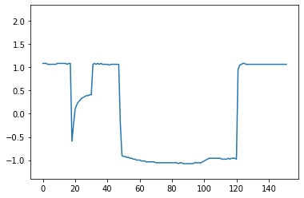

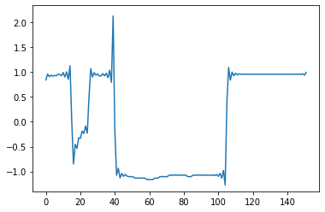
Task: Time-series classification
주어진 시계열 데이터의 클래스를 분류.
여러 도메인에서 활용되며, 데이터에 따라 특성이 다양함.
INPUT
CLASSIFIER
OUTPUT
Class0: Normal
Class1: Abnormal

Slide 3
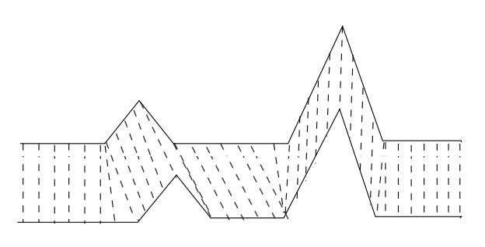
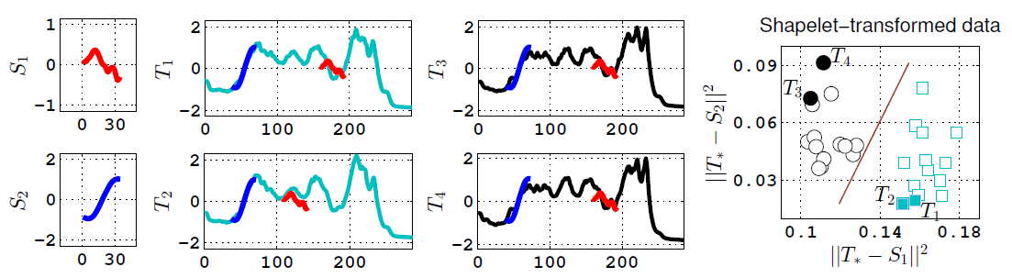
Traditional methods
Dynamic Time Wrapping (DTW)
시계열 간의 타임 스텝이 맞지 않는 경우, 타임 스텝을 맞춰서 두 시계열 간의 유사도 측정.
Shapelet Learning
Shapelet: 시계열들을 분류하는데 있어 핵심적인 sub-sequence
T1
T2
https://en.wikipedia.org/wiki/Dynamic_time_warping, Learning Time-Series Shapelets, KDD’14

Slide 4
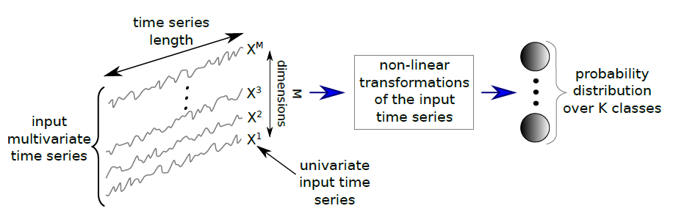
Deep Learning methods
딥러닝을 이용하여 non-linear한 feature 생성, 이를 이용한 최종 클래스 분류.
RNN-based models (RNN, GRU, LSTM)
CNN-based models (FCN, ResNet)
MLP
Deep learning for time series classification: a review, arXiv’19

Slide 5
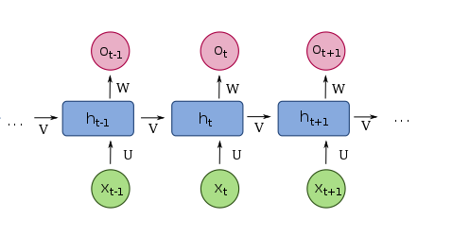
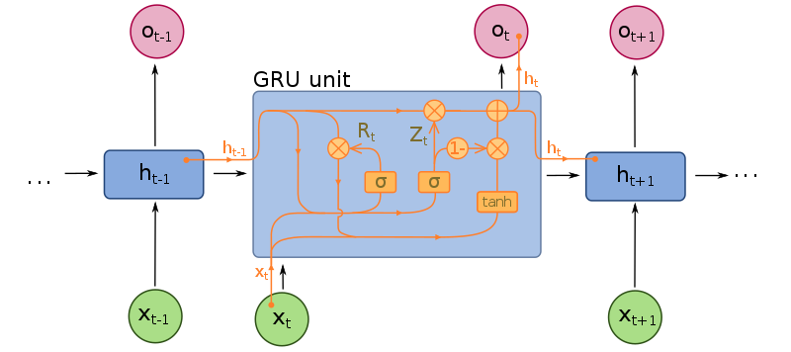
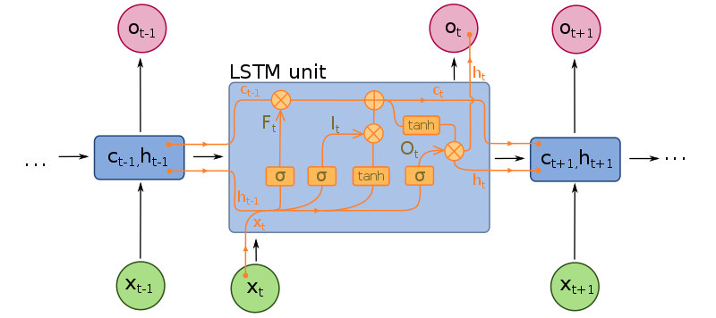
RNN-based models
a) RNN
b) GRU
c) LSTM
https://en.wikipedia.org/wiki/Recurrent_neural_network

Slide 6
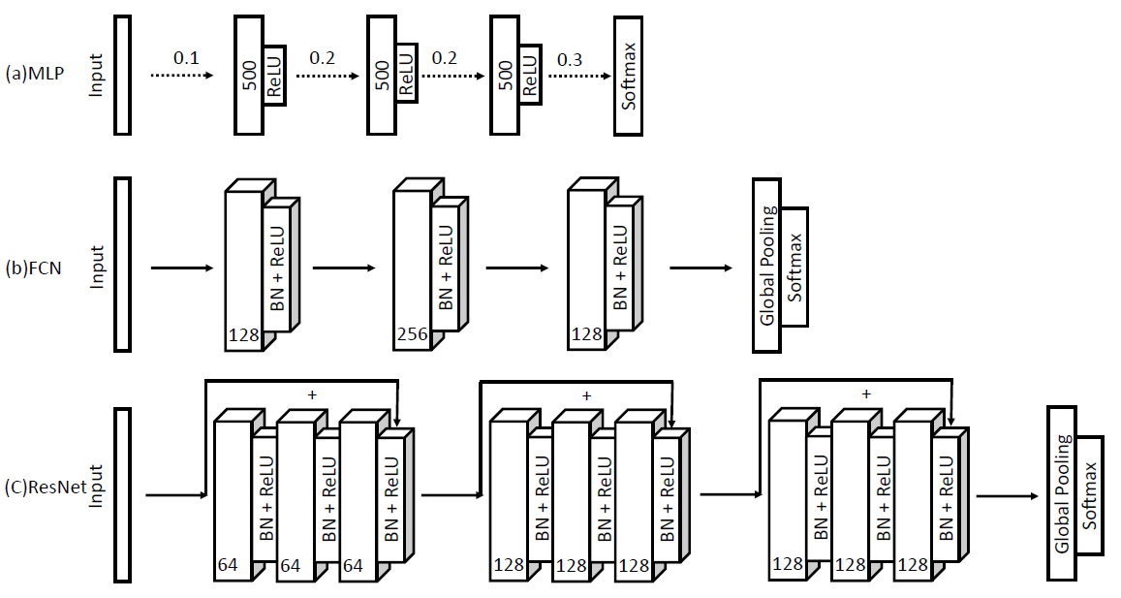
CNN-based models and MLP
Deep learning for time series classification: a review, arXiv’19

Slide 7
Evaluation
Accuracy
Accuracy = (TP+TN) / (TP+FP+TN+FN)
데이터 수가 불균형인 경우, 정확하지 않은 정보를 제공하게 되는 단점.
 | True_Positive | True_Negative
Pred_ Positive | True positive | False positive
Pred_ Negative | False negative | True negative

Slide 8
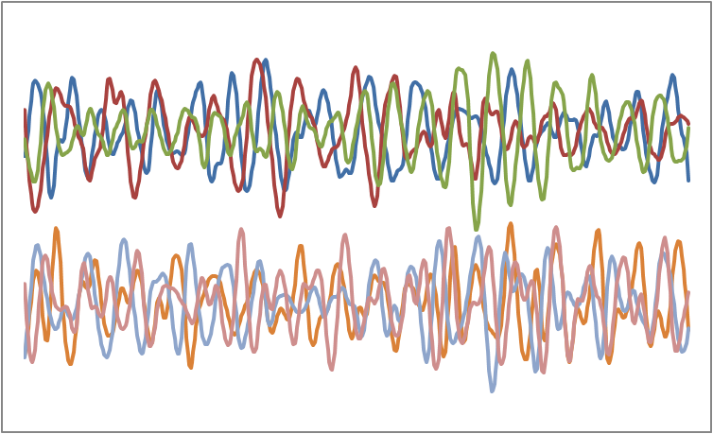
Datasets (UCR & UEA datasets)
① FordA (Univariate time-series)
자동차 엔진 신호에 따른 엔진의 상태 분류.
Summary
Train size: 3601
Test size: 1320
Time series length: 500
Classes: 2

Slide 9
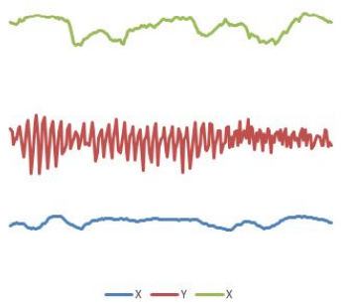
Datasets (UCR & UEA datasets)
② Human Activity Recognition (Multivariate time-series)
환자의 손목에 부착된 센서 데이터(3D)를 이용한 행동 분류.
Summary
Train size: 137
Test size: 138
Time series length: 206
Dimension: 3
Classes: 4 ('Epilepsy', 'Running', 'Activity', 'Walking')

Slide 10
Competition
Kaggle을 이용하여 개인 별로 Competition 수행.
Kaggle-site: https://www.kaggle.com/
FordA (Univariate time-series)
https://www.kaggle.com/t/120282f9ddb749198d947b42ac7f1f0a
Human Activity Recognition (Multivariate time-series)
https://www.kaggle.com/t/0ba7ff33d74e481abef5140d1aa377ef

Slide 11
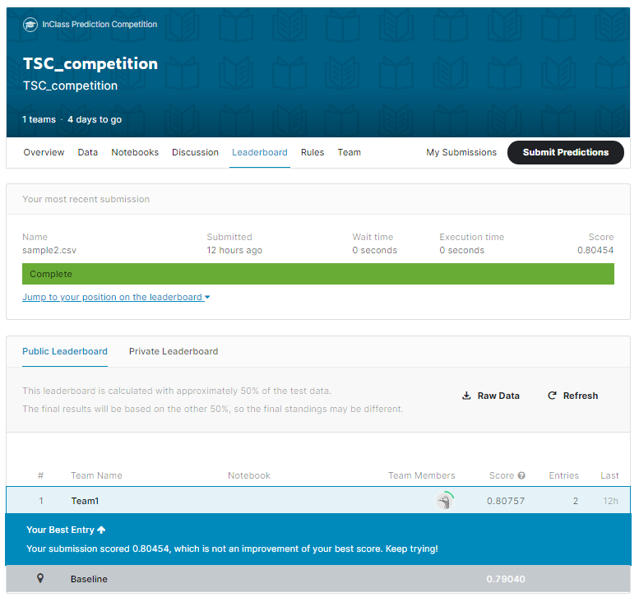
Competition
Kaggle-site
① Overview Task에 관한 간단한 설명
② Data 필요한 데이터 제공
③ Leaderboard 실시간으로 현재 score 확인 가능
④ Team
같은 조원끼리 팀 선정
⑤ My submissions
제출한 파일 중 가장 Best 선정가능
⑥ Submit Predictions
결과물 제출
①
②
③
④
⑤
⑥

Slide 12
Modelling 및 학습 제안 사항

Slide 13
Model Architecture
RNN
Multi-layers, Bi-directional, time-step pooling…
CNN
Filter size/ numbers, number of layers, …
ResNet
CNN + RNN
etc
다양한 모델 예시 코드들을 Competition 종료 후 공유 예정.

Slide 14
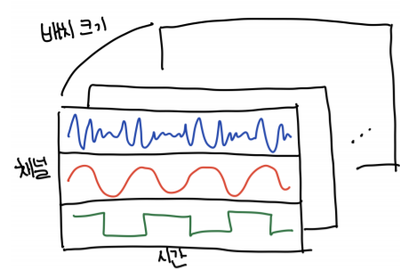
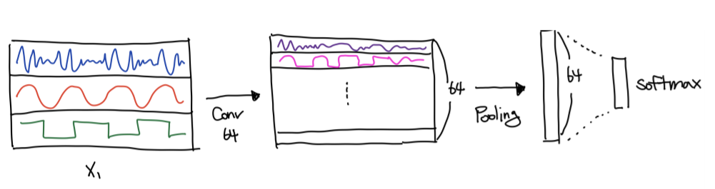
Model Architecture
CNN illustration (1 layer)
Conv1d: https://pytorch.org/docs/stable/generated/torch.nn.Conv1d.html

Slide 15
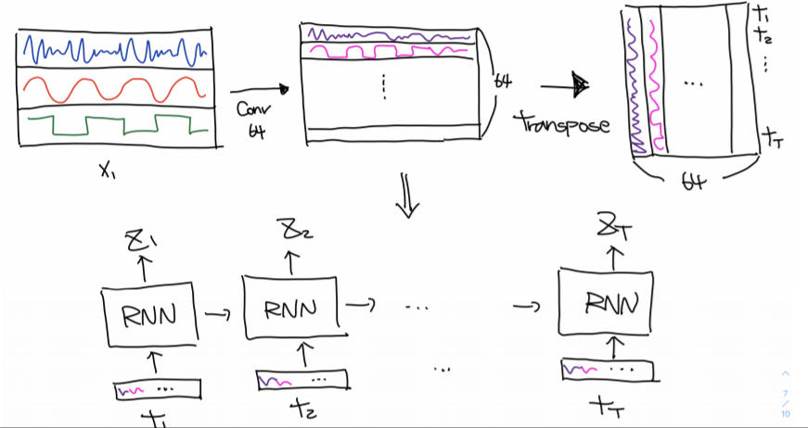
Model Architecture
CNN (1 layer) + RNN (1 layer)
CNN + RNN 추가 설명.pdf

Slide 16
Optimization-related Hyperparameters
Learning rate
Steplr (https://pytorch.org/docs/stable/optim.html)
Optimizer
SGD, Adam, Adagrad, …
Regularization
Batch normalization, dropout, l2 regularizer, …

Slide 17
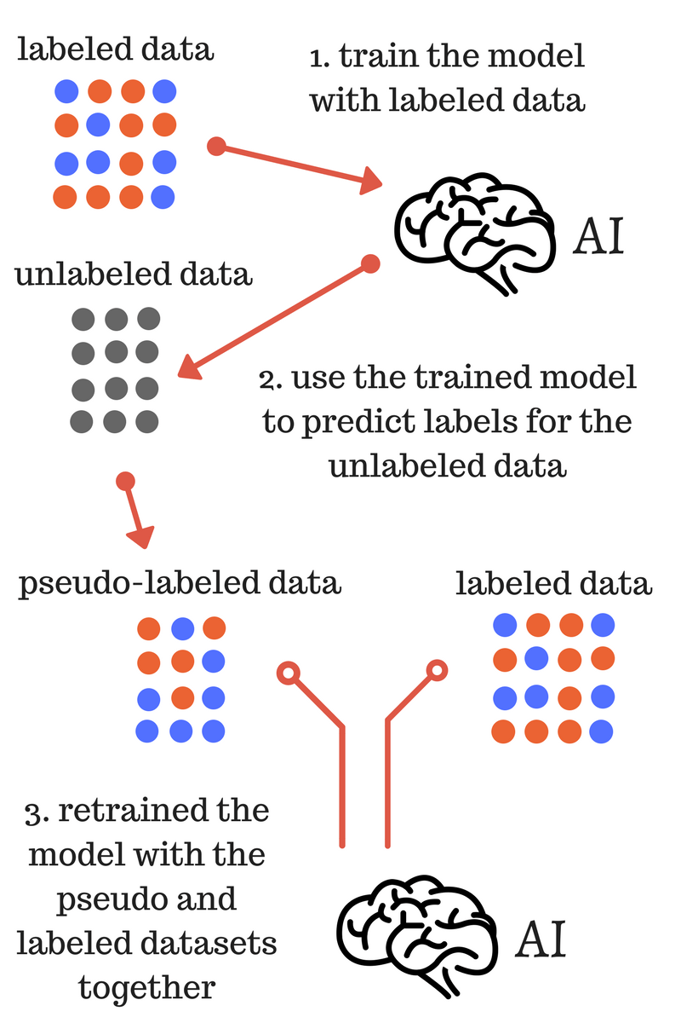
Utilizing unlabeled data
실제 환경에서는 모든 데이터에 label이 존재하지 않는 경우가 많음.
Labeled data (train data) 와 Unlabeled data (test data)를 모두 활용하여, 모델의 일반화 성능을 높이는 self-training 기법을 적용 가능.
장점: 매우 간단하며, 모델의 일반화 성능을 손쉽게 높일 수 있다.
단점: 잘못된 prediction을 극대화 하는 방향으로 수렴할 수 있다.

Slide 18
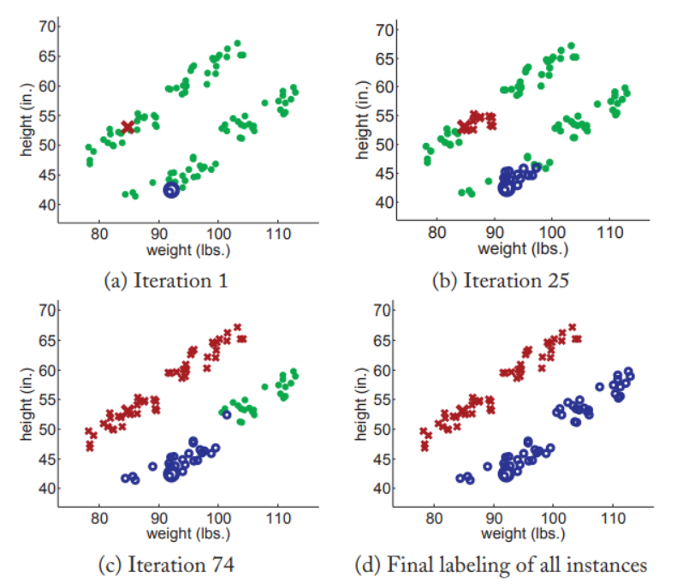
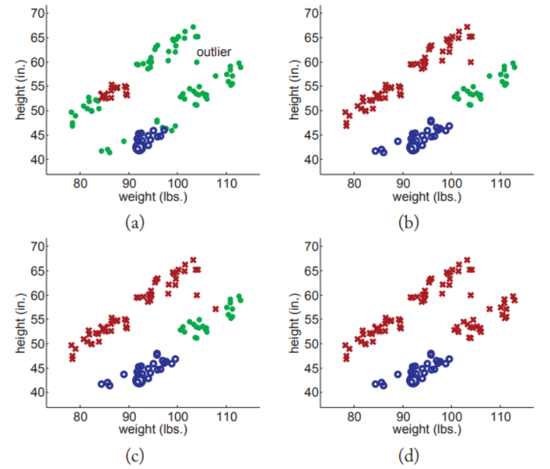
Utilizing unlabeled data
x, o: labeled data

Slide 19
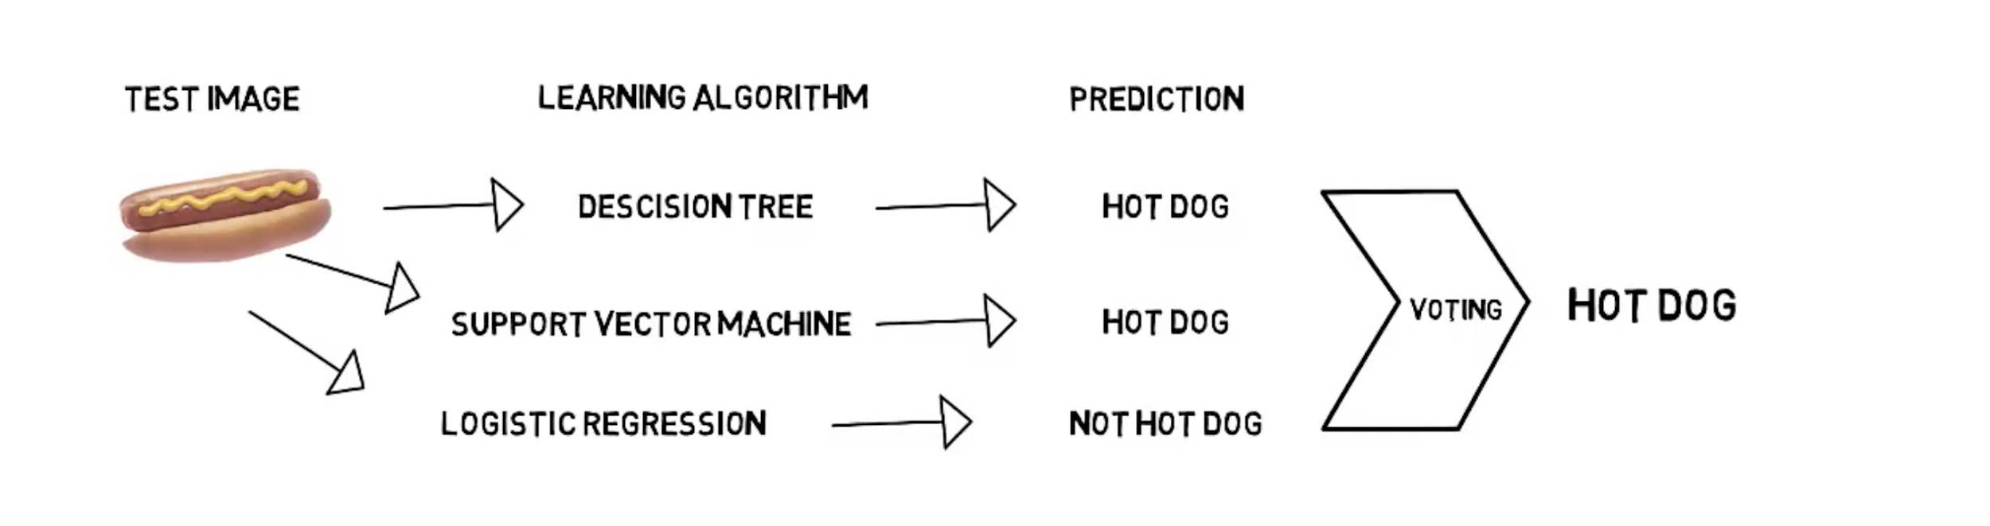
Model ensemble
여러 모델들을 함께 사용하여, 일반화 성능을 높이는 기법.
서로 다른 모델 (e.g., different architecture, initial parameters..)들은 잘 예측하는 부분에 차이가 존재함.
Sklearn 등에서 지원하는 비-딥러닝 기법도 함께 사용 가능.
따라서, 여러 모델의 예측 결과를 종합하여, 최종 예측을 결정할 수 있음.
Voting
Score average (Softmax output)
…

Slide 20
References
Deep learning for time series classification: a review, arXiv’19
Time Series Classification from Scratch with Deep Neural Networks: A Strong Baseline, IJCNN’17
Learning Time-Series Shapelets, KDD’14
Datasets - http://www.timeseriesclassification.com/
Datasets - https://arxiv.org/pdf/1811.00075.pdf
https://en.wikipedia.org/wiki/Recurrent_neural_network
https://en.wikipedia.org/wiki/Dynamic_time_warping

